Slide 1
1
CHÀO MỪNG CÁC THẦY CÔ
VỀ THĂM DỰ GIỜ MÔN MĨ THUẬT
LỚP 1
Giáo viên: Trần Thị Diễm
Năm học: 2023 - 2024
Giáo viên: TRẦN THỊ DIỄM
Năm học: 2020- 2021

Slide 2
1. Khởi động.

Slide 3
Mĩ thuật
NÉT VẼ CỦA EM
( Số tiết 3)
2. Hoạt động kiến thức mới.
2.1. Quan sát

Slide 4
* Một số loại nét.
Nét thẳng ngang ( nét thanh)
Nét gấp khúc
Nét thẳng ngang ( nét đậm)
Nét xoắn lò xo
Nét cong
Nét xoắn ốc
Nét lượn sóng.
Nét đứt

Slide 5
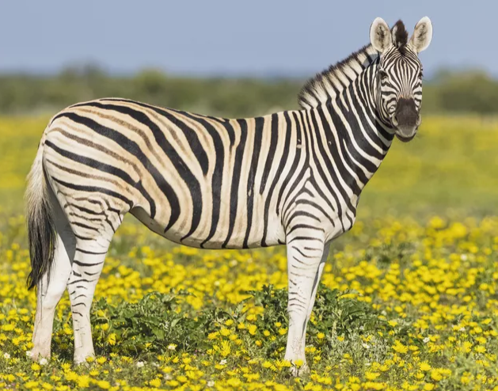
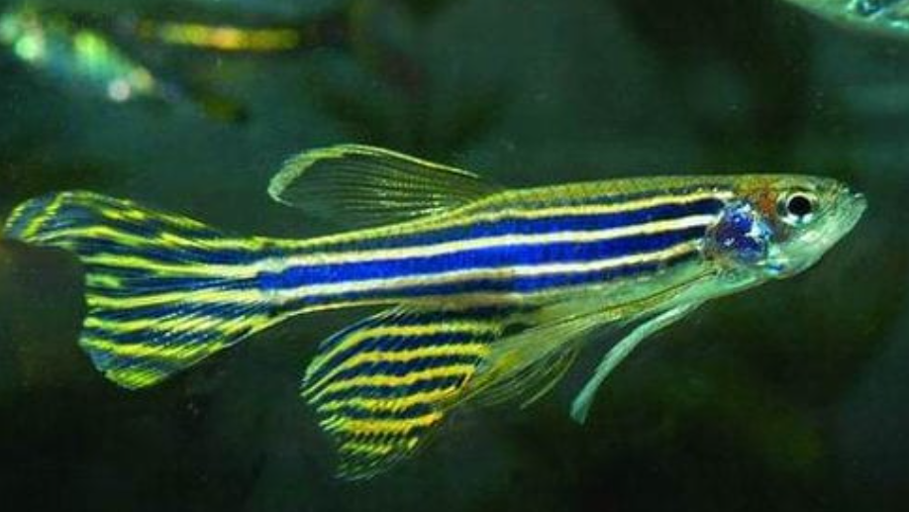
* Nét trong cuộc sống

Slide 6
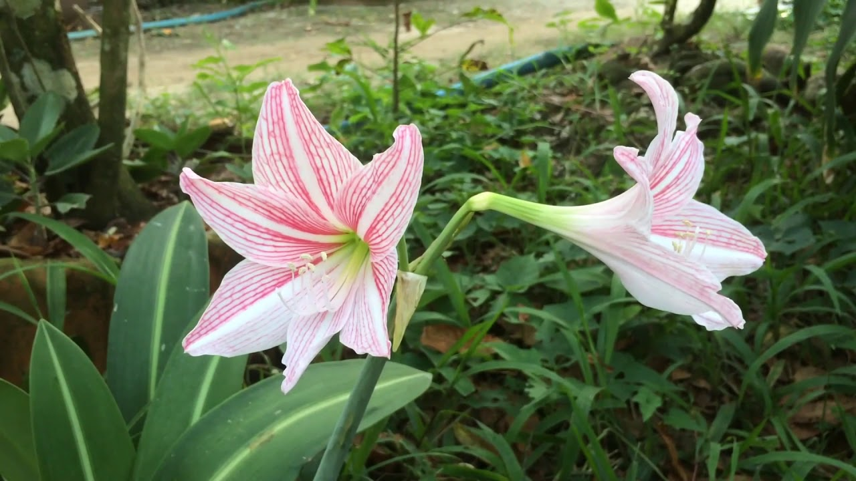
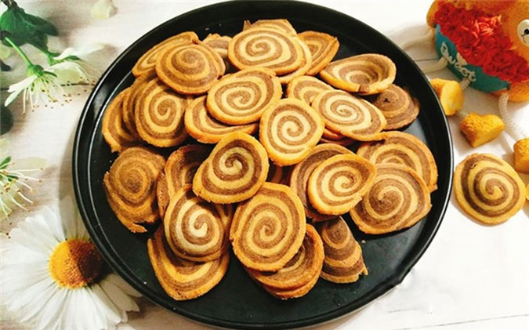

Slide 7
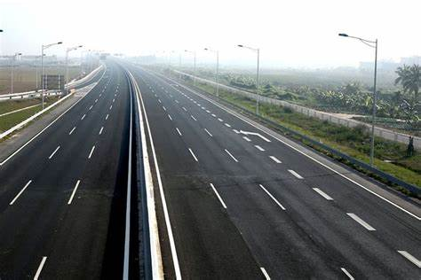
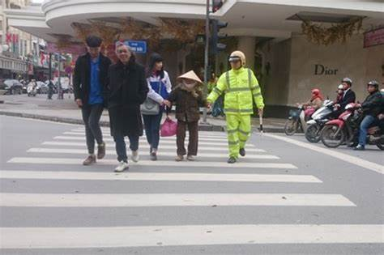

Slide 8
+ Hãy quan sát, nhớ lại nét có ở đồ vật, con vật cây cối mà em biết?
Kết luận: Nét xuất hiện nhiều xung quanh chúng ta, nét làm cho mọi vật trở nên sinh động hơn.
2.2. Thể hiện
Quan sát và trả lời câu hỏi: ( Thảo luận nhóm đôi)

Slide 9
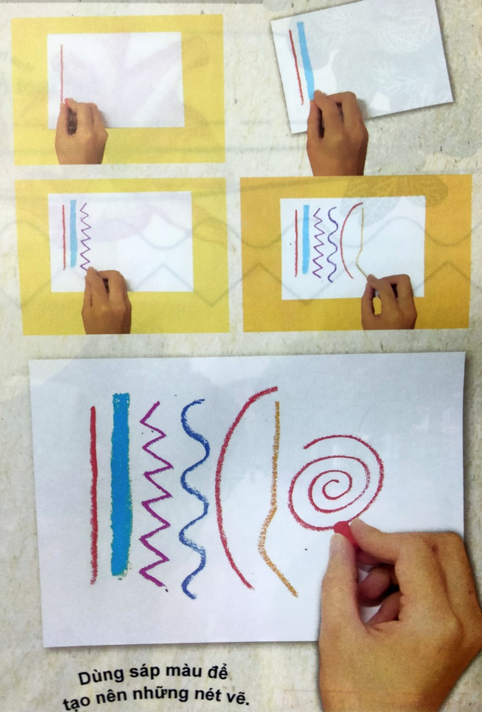
+ Bằng cách nào để tạo ra các nét?
+ Muốn vẽ được nét nhỏ (thanh), nét to ( đậm ) thì vẽ như thế nào?

Slide 10
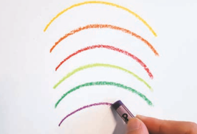
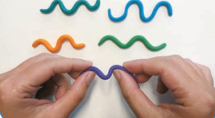
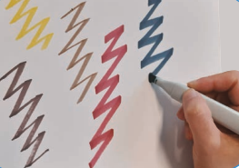
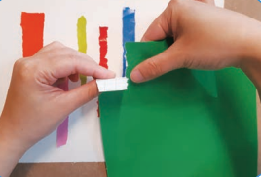
*Một số loại nét được thể hiện bằng các chất liệu khác nhau.
Tạo nét từ đất nặn
Tạo nét từ màu sáp
Tạo nét từ màu dạ
Tạo nét từ giấy màu

Slide 11
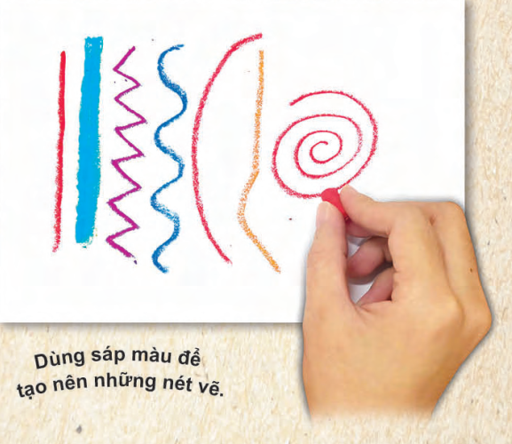
Cách thực hiện

Slide 12
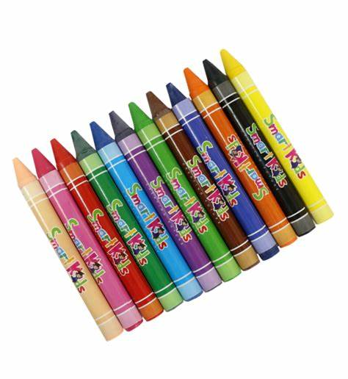
3. Hoạt động thực hành
Kiểm tra dụng cụ
- Dùng bút màu để vẽ nét tương tự

Slide 13
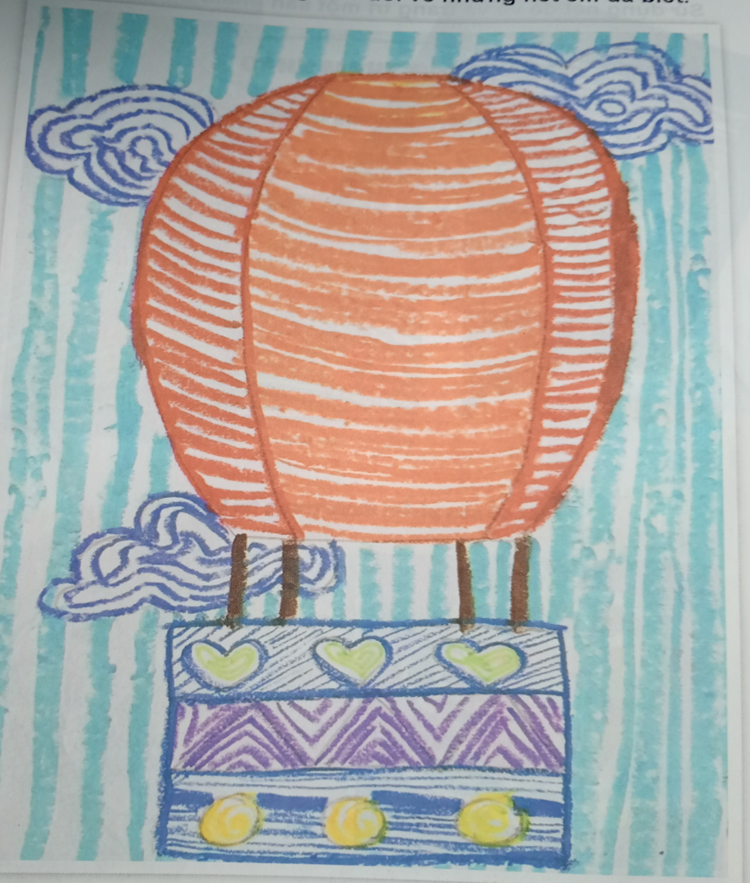
Thảo luận
- GV nêu câu hỏi gợi mở:
+ Con vật / khinh khí cầu gồm những phần nào?
+ Con vật / khinh khí cầu có những nét gì?
+ Bạn dùng những màu nào để vẽ con vật / khinh khí cầu?
+ Em dùng những nét màu nào để vẽ tranh, tạo sản phẩm bằng nét của mình?

Slide 14
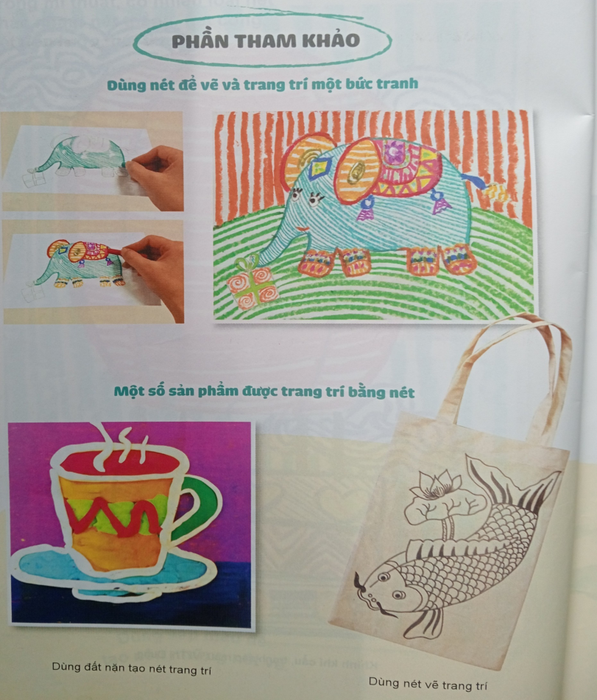
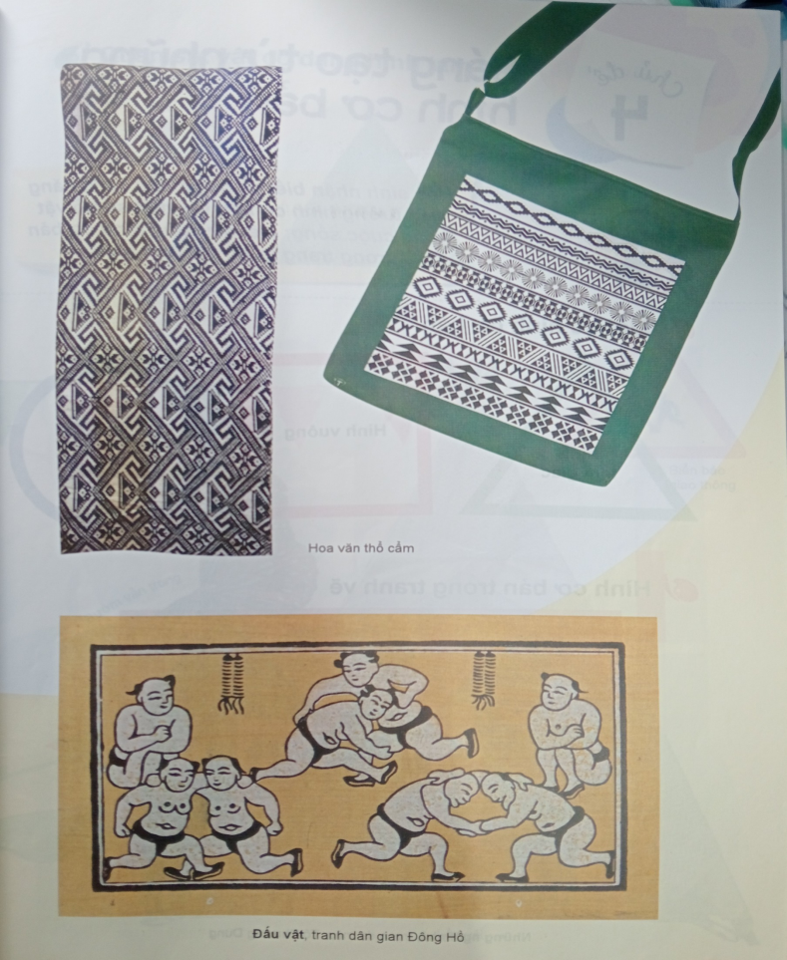
4. Vận dụng
-Quan sát

Slide 15
- HS vận dụng thực hành: Sử dụng nét để vẽ và trang trí một đồ vật hoặc con vật mà mình yêu thích

Slide 16
* Tổ chức trưng bày, nhận xét cuối chủ đề.
+ Em đã vẽ những đồ vật, con vật nào?
+ Em sử dụng những nét gì để trang trí?
* Nhận xét- đánh giá:
- Em thấy sản phẩm của bạn thể hiện như thế nào?
* Củng cố : (2 phút)
Trò chơi: Nét gì, hình gì?

Slide 19
Xin chân thành cảm ơn !

